Slide 1


STANDARDI ZA PROGRAM NADZIRANOG ČETKANJA ZUBI
U VRTIĆIMA I ŠKOLAMA
mr. sc. Marijana Radić Vuleta, dr. med. dent.
Hrvatski zavod za javno zdravstvo

Slide 2
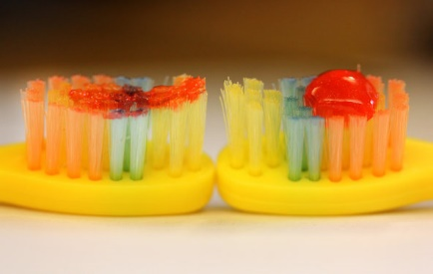
ZUBNE PASTE
Koristi se pasta koja sadrži 1450 ppm F, u skladu s Uredbom (EZ) br. 1223/2009 Europskog parlamenta i Vijeća o kozmetičkim proizvodima (utvrđena količina fluora koja spriječava karijes, a nije štetna za zdravlje djeteta)
Razmaz paste za zube ili pasta veličine zrna graška

Slide 3
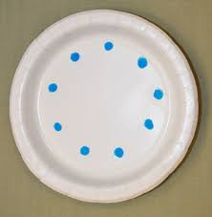
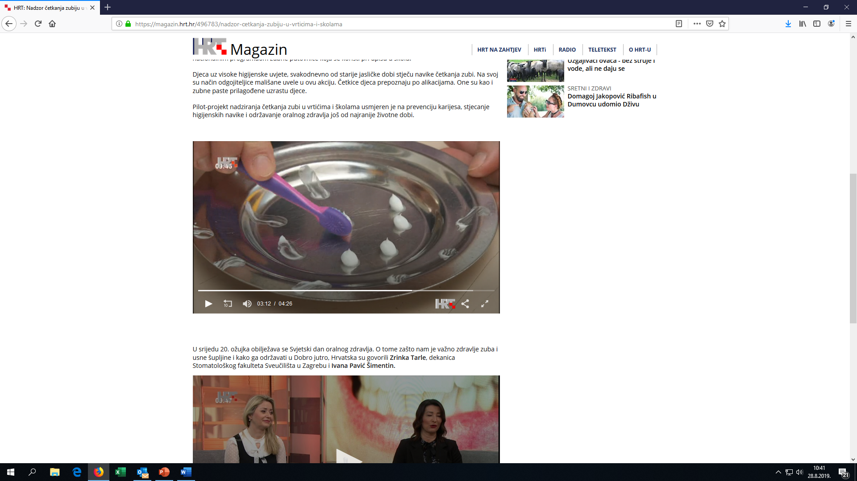

Provoditelj programa istiskuje zubnu pastu na čistu površinu (tanjur)
Dovoljan razmak

Slide 4
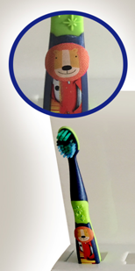
ZUBNE ČETKICE
Četkice za zube odgovaraju dobi djeteta
Zamjena jednom u 3 do 4 mjeseca
Zubne četkice se posebno označavaju za svako dijete

Slide 5
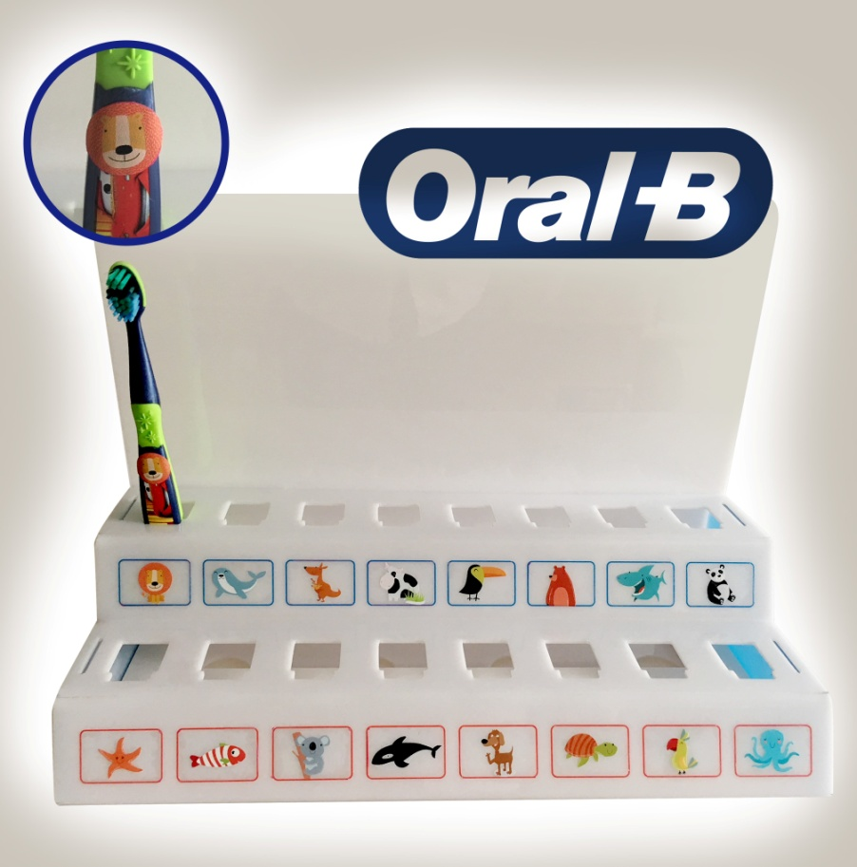
SUSTAV ZA ODLAGANJE ZUBNIH ČETKICA
Uspravan položaj zubnih četkica
Dovoljan razmak
Oznake
Čuvanje u suhom čistom ormaru

Slide 6
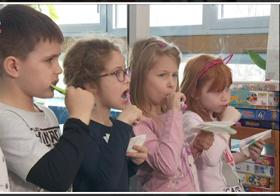
ČETKANJE ZUBI
Vrijeme koje najviše odgovara svakoj ustanovi
Zubi se četkaju svaki dan
Djecu je potrebno nadzirati
Individualno ili u skupinama
Djeca stoje ili sjede
2 minute četkati zube
Zubnu pastu ispljunuti, ne ispirati!
Zubnu četkicu isprati hladnom tekućom vodom i ostaviti da se osuši na zraku

Slide 7
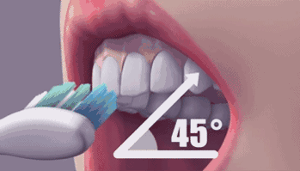
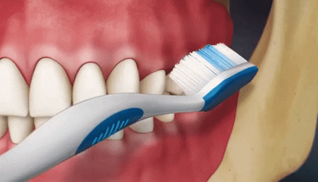
TEHNIKA ČETKANJA ZUBI

Slide 8
MODELI ČETKANJA ZUBI
MODEL A- četkanje zubi u suhim prostorima
Djeca uzimaju svoju zubnu četkicu iz sustava za odlaganje
Prilikom četkanja zubi djeca stoje ili sjede
Višak zubne paste ISPLJUNUTI!
Postupak nakon četkanja zubi

Slide 9
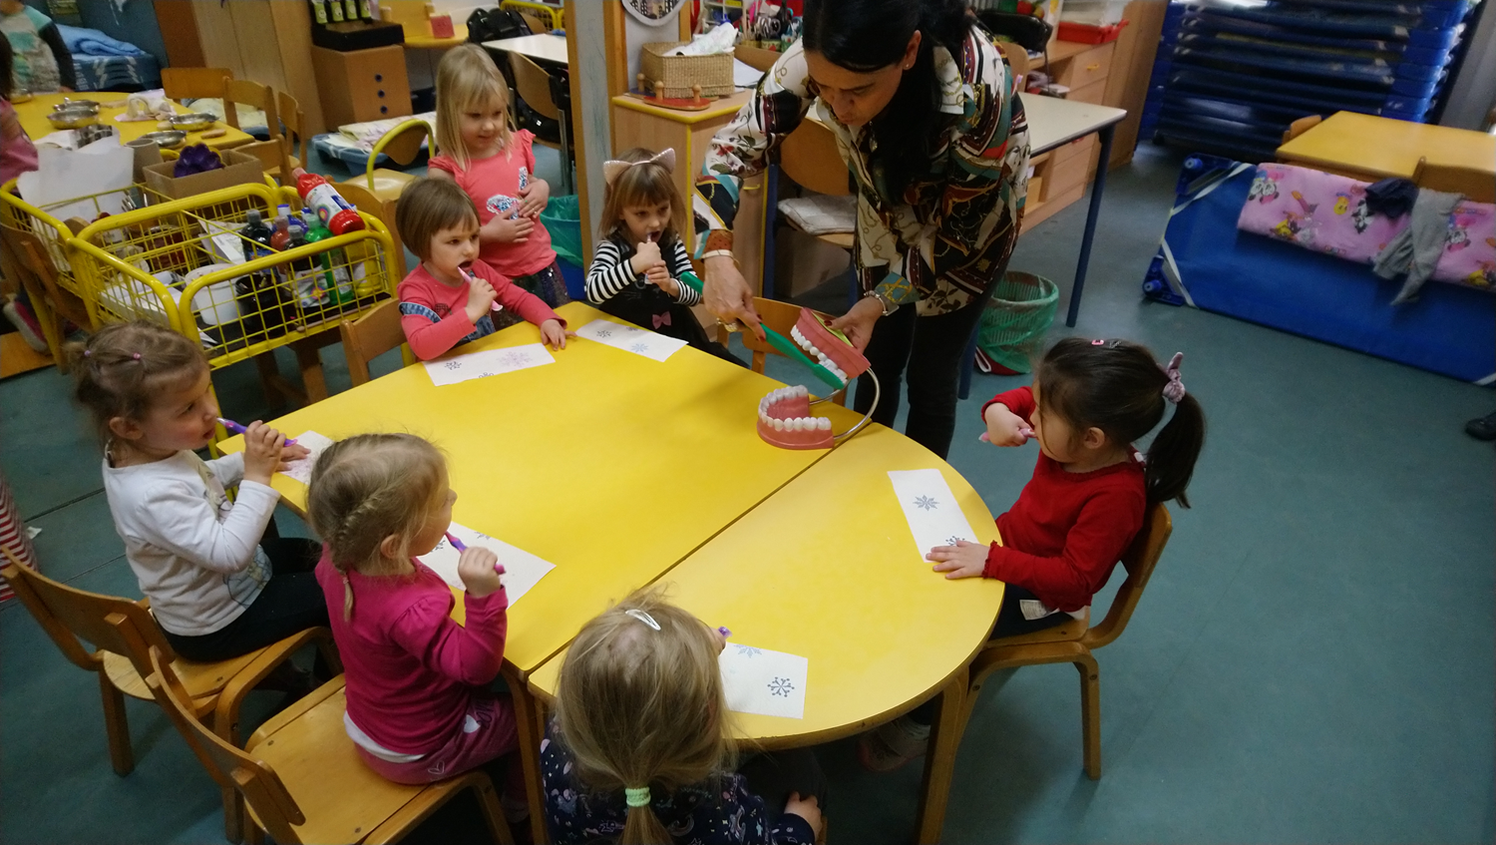

Slide 10
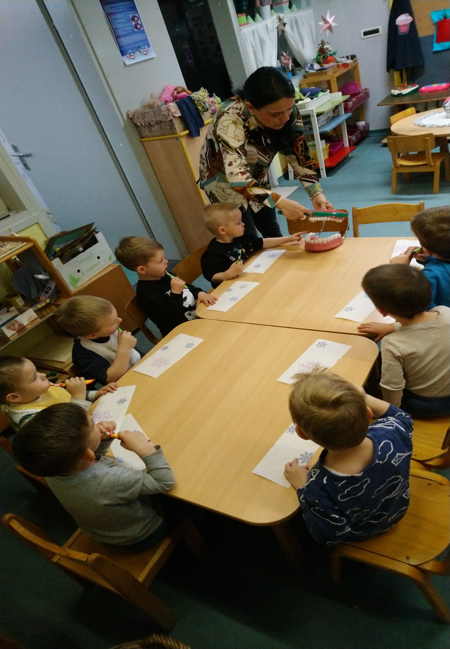

Slide 11
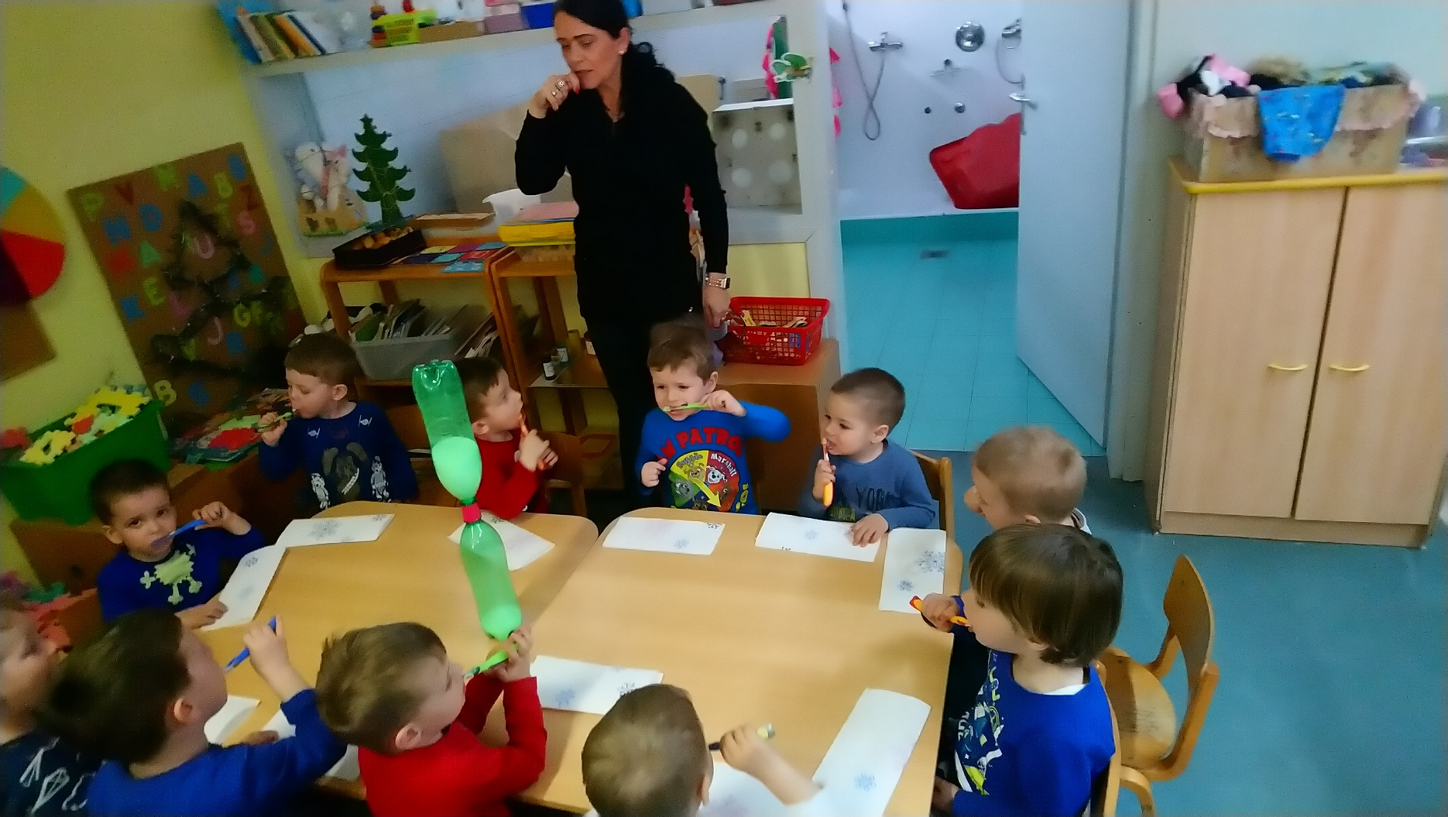

Slide 12
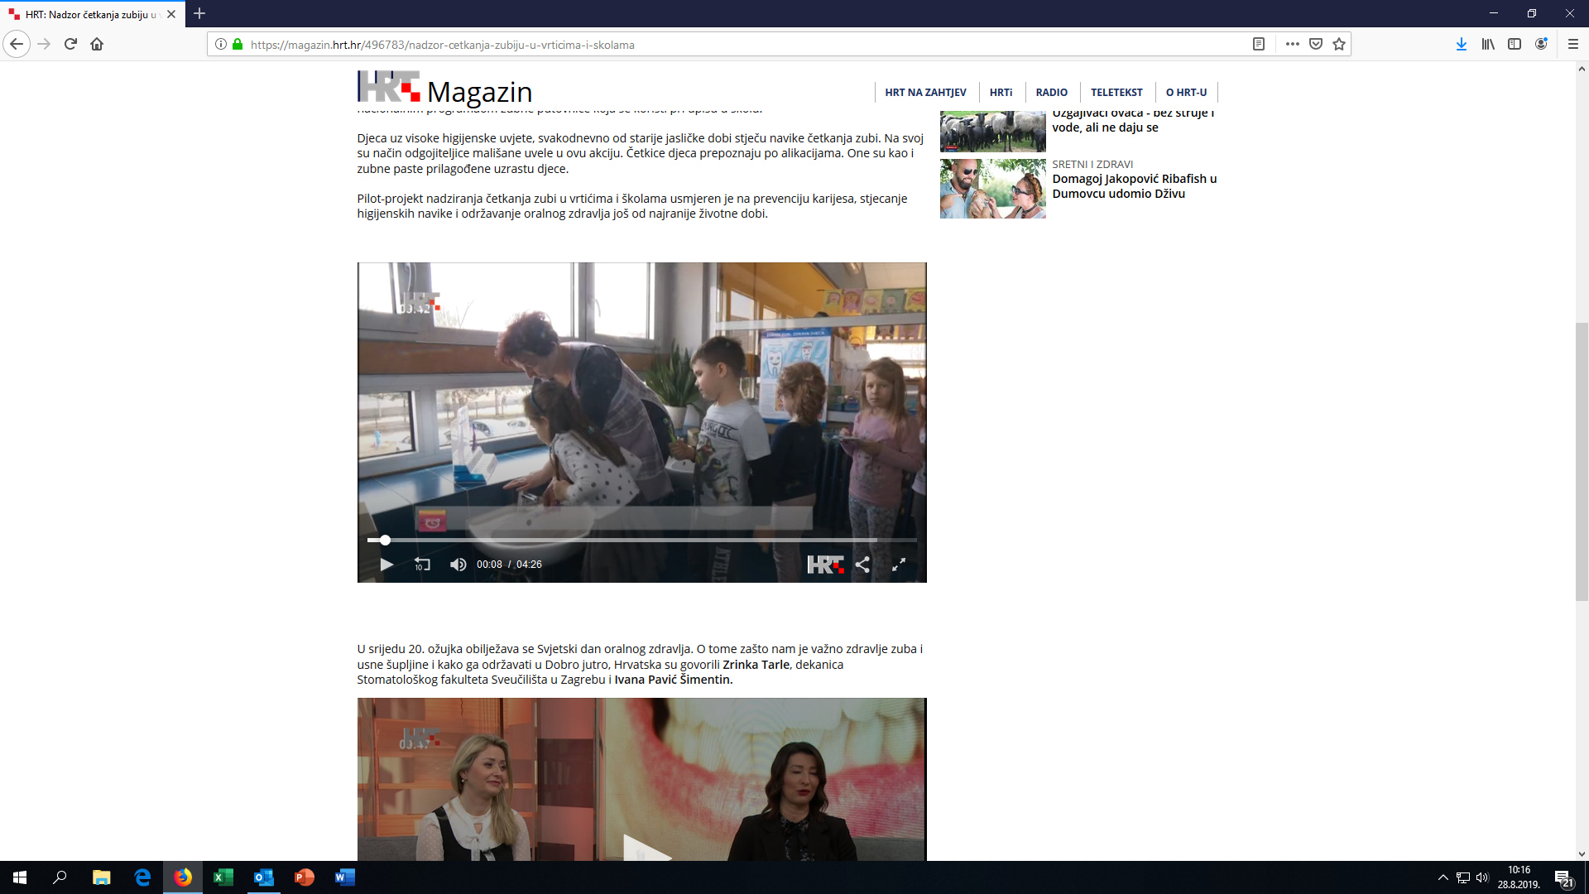
MODEL B- četkanje zubi nad umivaonikom
Djeca uzimaju svoju zubnu četkicu iz sustava za odlaganje
Zubi se četkaju nad umivaonikom (optimalno dvoje djece u isto vrijeme)
Višak zubne paste ISPLJUNUTI!
Postupak nakon četkanja zubi

Slide 13
PREVENCIJA I KONTROLA ZARAZE
Četkice za zube potencijalni su izvor zaraze
Protokoli čišćenja smanjuju rizik za razvoj zaraze
Najmanje jednom tjedno čistiti sustave za odlaganje zubnih četkica toplom tekućom vodom i deterdžentom za kućnu upotrebu
Dezinfekcijska sredstva se ne preporučuju za sustave za odlaganje zubnih četkica
Zubne četkice se ne smiju namakati u izbjeljivaču ili drugom sredstvu za dezinfekciju (tube pasta za zube se mogu čistiti vlažnom maramicom)

Slide 14
Svaka zubna četkica koja padne na pod mora se odložiti u otpad
Dijete koje preboli streptokoknu ili neku drugu zaraznu bolest, ne mora zbog toga mijenjati zubnu četkicu, jer nakon bolesti ima kratkotrajni imunitet na uzročnika zaraze
Tijekom četkanja zubi sustavi za odlaganje zubnih četkica ne smiju stajati neposredno pokraj djece
Provoditelj programa pere ruke prije i poslije četkanja zubi (vodootpornim zavojem zaštititi svako oštećenje na koži provoditelja programa)
Nakon četkanja zubi provoditelj programa ispire umivaonike

Slide 15
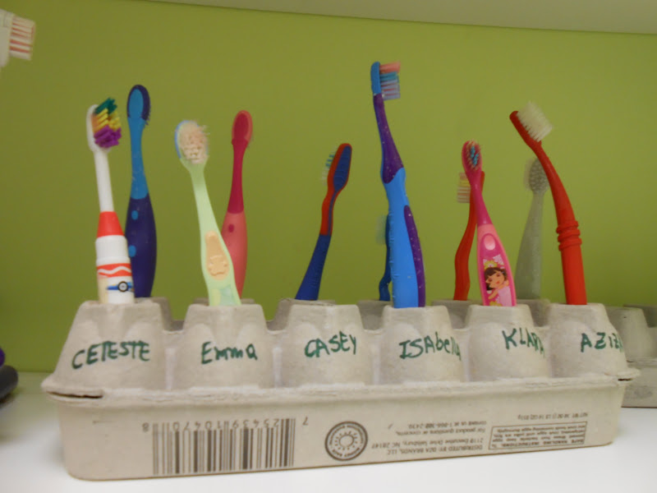
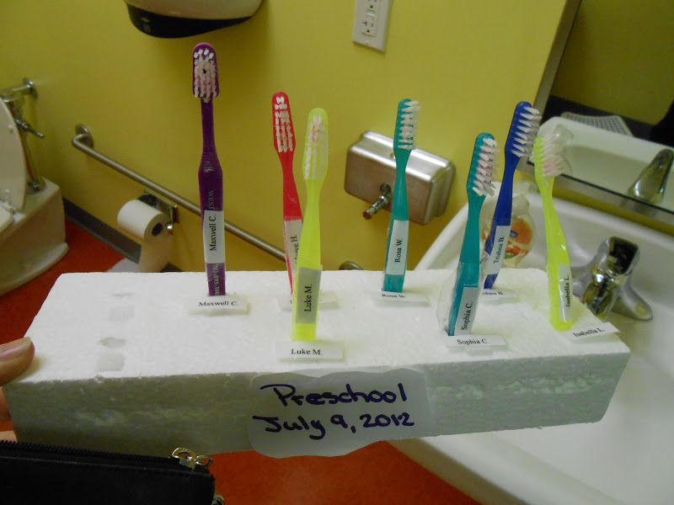
NAPOMENA
Sustave za odlaganje zubnih četkica moguće je i samostalno izraditi (˝Protokol četkanja zubi kod djece u dobi od 3-5 godina˝)

Slide 16
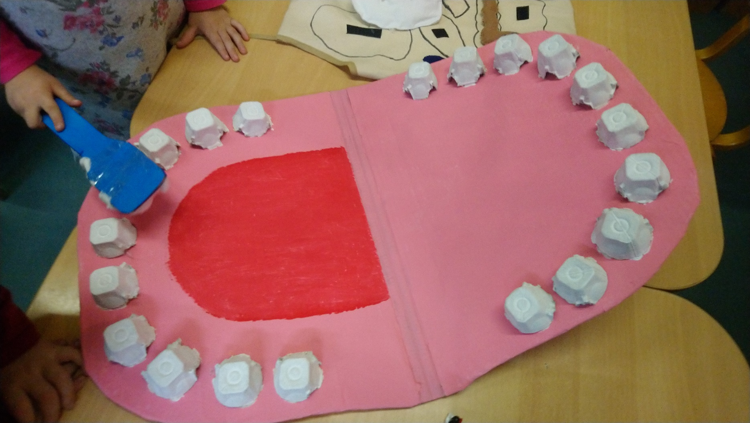

Slide 17
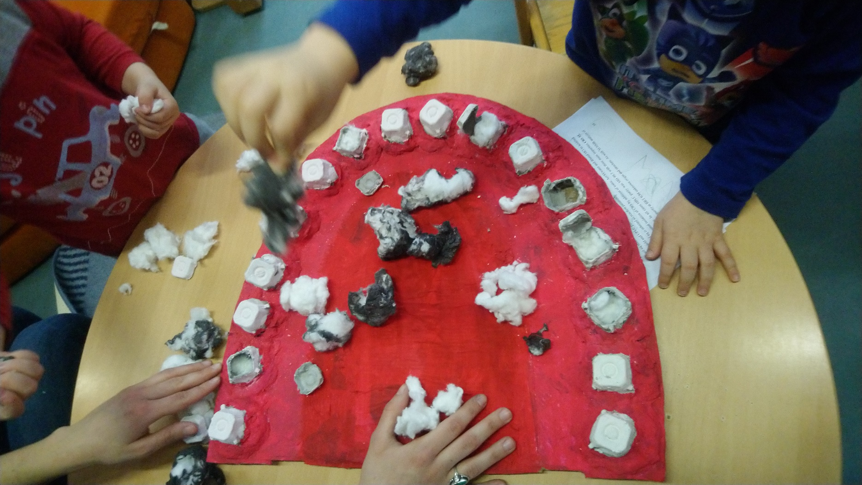

Slide 18
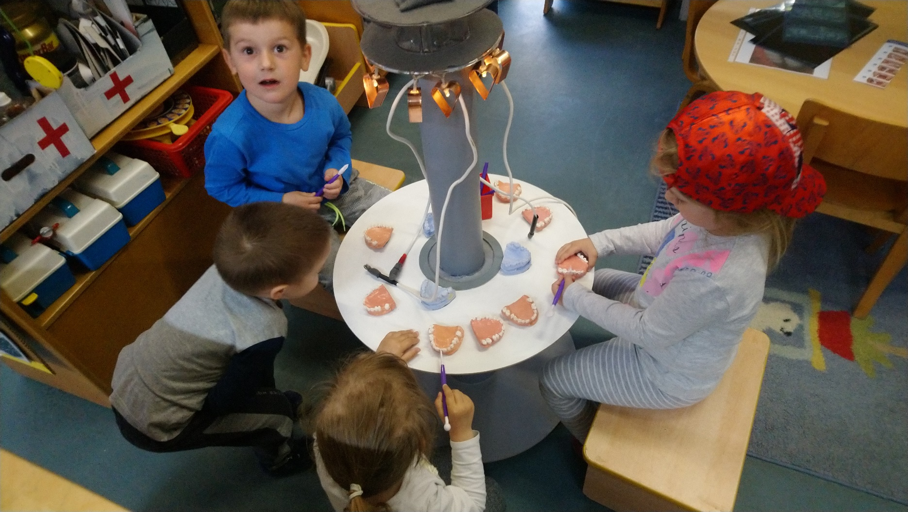

Slide 19
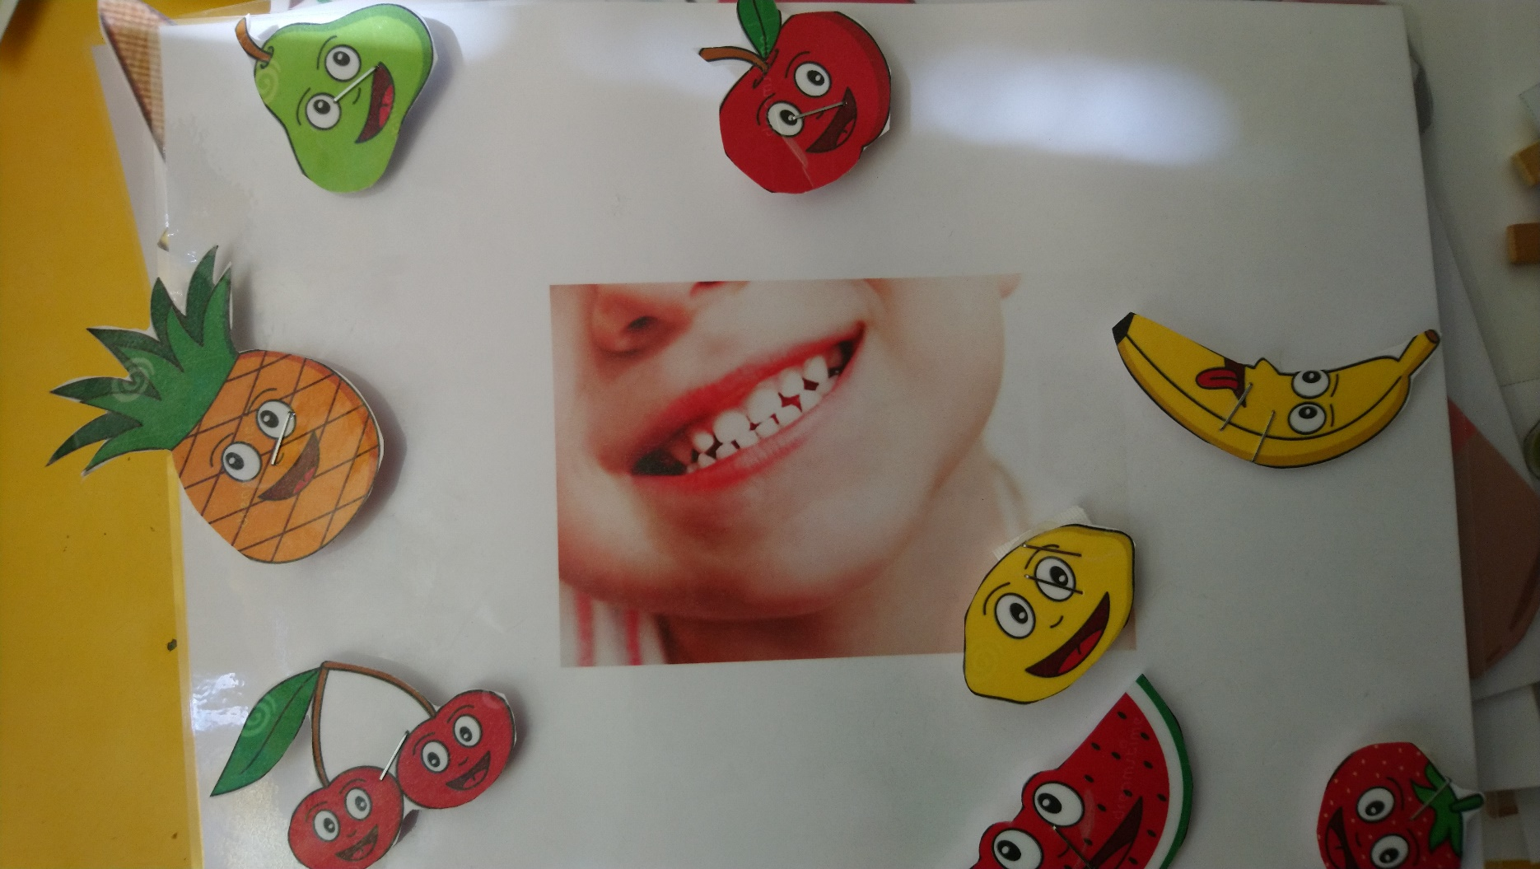

Slide 20
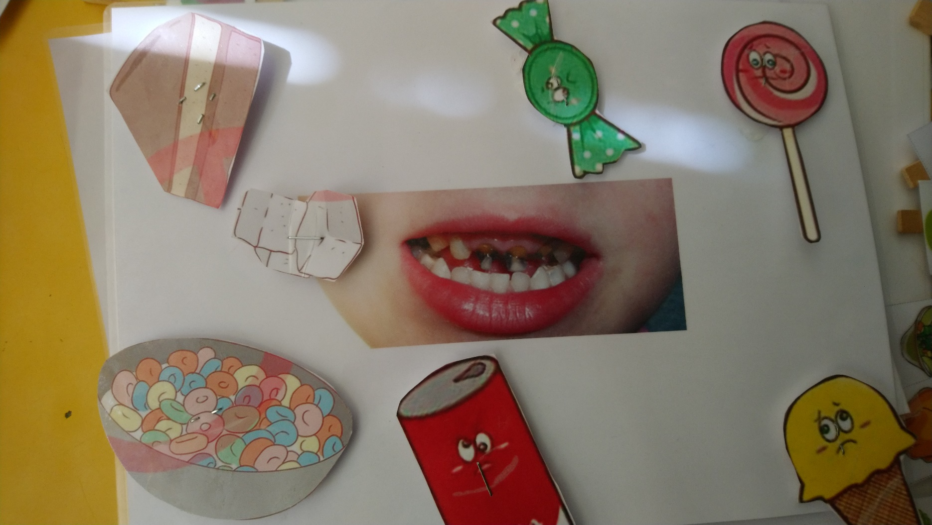

Slide 21
https://www.youtube.com/watch?v=PZIAutCGbb4

Slide 22
EVIDENCIJA u svrhu evaluacije

Slide 23
Evidencija nadziranog četkanja:
Dnevna
Tko vodi dnevnu evidenciju?
Odgajatelji
Učitelji

Slide 24
Evidencija nadziranog četkanja:
-tjedna
Tko vodi tjednu evidenciju?
Odgajatelji
Učitelji

Slide 25
Evidencija nadziranog četkanja:
- mjesečna
Tko vodi mjesečnu evidenciju?
zdravstveni voditelji
medicinske sestre iz timova školske medicine

Slide 26
Izjava roditelja

Slide 27
Anketni upitnik
za roditelje

Slide 28
HVALA NA PAŽNJI! www.hzjz.hr marijana.radic@hzjz.hr

